Slide 1


天津理工大学 华信软件学院
毕
业
答
辩
蚂蚁热帮(Ant Help) —订单、消息、活动管理
答辩人：白甜甜
学号：20135046

Slide 2
目 录
01
02
03
04
05
06
环境与技术
概要设计
总 结
课题综述
需求分析
详细设计

Slide 3
01
课题综述
项目背景
国内外研究现状
选题目的
选题意义
系统主要工作

Slide 4



项目背景
京东
美团
大众
点评
滴滴
饿了么
携程
Notes:
蚂蚁热帮是一个基于O2O电子商务模式开发的第三方生活服务平台。近年来，国内的生活服务平台迅速崛起，从餐饮订购的饿了么 大众点评，到网购类平台如京东，到团购服务的美团，便利出行的滴滴，旅游服务的携程，无一不采用O2O的电子商务模式。

Slide 5
国内外研究现状
如今美团网作为一家本地服务类的电子商务企业，以超低折扣的优质服务和广泛销售和推广渠道，使得消费者与商家也越来越信赖于它。
03
01
王兴
陈浩然在《美团网：服务电商的逆袭》
02
美团网与其他转型传统B2C 的团购网站大不相同，在支付方面，中国团购更习惯于第三方支付。
中国的团购网站不是简单模仿国外 Groupon 的模式，而是一种改进与创新的模式。
Notes:
以美团网为例

Slide 6
国内外研究现状
高质量和高可靠性的代码对现实生活和线上产品的桥接
人们对语音服务和远程服务信任的快速增长
手机支付，手机支付是促进O2O模式取得巨大实施的关键因素
01
02
03
Martin Pasquier 在《中国为何掀起了 O2O 革命》(2015.5)中提到了在中国掀起 O2O 热
潮的三大重要因素
Notes:
研究表示，短时间内国内生活服务平台的迅速崛起，极大展示了 O2O 模式下的生活服务的发展潜力。

Slide 7


选题目的
蚂蚁热帮同采用O2O的商务模式，力求改善人们的同城生活服务，提供多元化的专人速递速成服务，快速响应，解决急需等任何个人化的生活需求，例如：想找人帮忙购物、取件、送件，或是找代驾、帮排队等。

Slide 8
选题意义
蚂蚁热帮的意义在于提供更方便、更便捷、更有效的生活方式，提高办事效率，改变人们的生活节奏，因而提高生活质量。同时，也拓宽人们的日常生活圈，提升人与人之间的交际和信任。

Slide 9
应用范围
家政服务
维修装修
代购代帮、代理销售
宠物之家
汽车服务
休闲服务

Slide 10
系统主要工作
订单发布
接单抢单
发布者可以进行需求订单的发布，并且由系统分发订单信息。
其他用户抢单接单进行对订单的后续流程的操作。不同的用户角色对订单有不同的操作策略。
权限管理
管理员权限
系统各项功能的访问权限的管理，对不同的用户开放不同的权限进行操作。
管理员权限可以对所有用户、订单、消息及投诉等信息进行查看和管理。
Token认证
系统消息推送
在用户的注册登录功能中，添加系统的 Token 认证，保障用户信息的安全。
.管理员可以对用户发送系统消息。
用户管理
投诉反馈
系统相关用户角色以及对各种角色用户信息的管理
用户可以对系统提出意见或反馈，也可以对其他用户非法操作提出的投诉信息。

Slide 11
02
开发环境与技术
开发环境简介
实现技术简介

Slide 12
开发环境简介
Microsoft Visual Studio 2015
Microsoft SQL Server 2014
软件开发：Visual Studio 作为一个基于组件的软件开发工具，有强大的集成环境，可用于构建功能强大、性能出众的各类应用程序。Visual Studio 2015 于 2014 年 11 月 13 日正式投入市场使用，它可以帮助各类开发人员打造跨平台的应用程序，从 Windows 到 Linux,甚至 iOS和 Android。
数据管理：Microsoft SQL Server 2014 在延续了历史版本的各项优势以外，更是添加了诸多的新特性。这些新的特性使我们的使用更加的方便快捷，提高了我们的开发效率。

Slide 13
实现技术简介
Angular2
Angular2 在 Angular1 的基础上，形成了一个统一的、系统性的架构，在语言层面上，它使用 Typescript，在架构层面上，它使用 Component 的概念统摄全局，大大地简化了概念模型并降低了学习的成本
01
Typescript
Angular2
Typescript
02
Typescript 是微软开发的是 Javascript 的强类型版本，语言中包含了后端开发人员熟悉的静态类型和基于类的面向对象编程特点,它在编译期去掉类型和特有的语法，生成纯粹的 JavaScript 代码，最终在浏览器中运行
Git
Git
03
本系统在开发过程中采用 Git 的分布式版本控制，有效、高速的处理了项目版本管理，增强团队合作精神。

Slide 14
03
系统需求分析
需求结构
用例分析
可行性分析

Slide 15
系统需求结构
社区模块
用户管理
社区模块类似于微信朋友圈等社交媒体的沟通平台，用户可以在平台内进行交流分享。
在用户管理模块中，设计系统相关用户的角色以及对各种角色的用户信息进行管理。在对用户信息进行管理的同时还涉及到了用户的注册登录等功能，该模块有涉及到系统的Token 认证相关概念。
06
01
05
优惠活动
优惠活动模块，由系统发起的优惠，用户可以在规定期间内进行活动的参与。
权限管理
需求结构
该模块主要用于系统的各项功能的访问权限的管理，对不同的用户开放不同的权限进行操作，使得系统的稳定性和安全性得到了提高，加强了管理员对人员的管理以及系统的维护。
02
04
消息管理
消息管理模块主要用于管理员对用户发送系统消息，或者是用户对系统的意见或建议，以及用户对其他用户的投诉信息，可以向系统投诉信箱发送信息，系统管理员登录后可以查看用户发送来的投诉信息，并进行对投诉信息的处理。
03
订单管理
订单管理模块用户接收用户的下单请求，并且由系统分发订单信息，其他用户抢单接单进行对订单的后续流程的操作。不同的用户角色对订单有不同的操作策略。

Slide 16
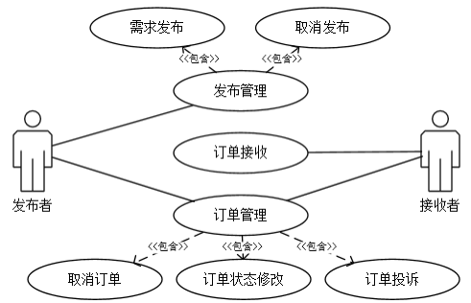
用例分析
在订单管理中，设计到发布者和接单者的用例图如右图所示

Slide 17
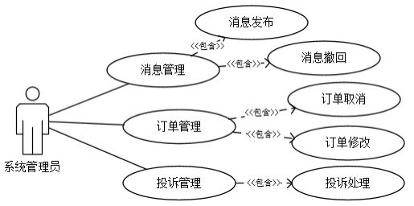
涉及到系统管理员的用例图如右图所示

Slide 18
可行性分析
总结
通过对系统的经济、技术、社会等可行性分析，可以确定该系统具有开发的完全必要性和可行性，予以立项开发
结论
STEP
经济可行性
03
对项目的组建团队费用、硬件设备费用、材料费、调研费用等分析
STEP
技术可行性
02
开发技术、系统功能分析与设计、UML建模分析与设计
STEP
01
STEP
社会可行性
本项目没有违背法律和道德，力求达成一个更安全、更完善、更便捷的生活服务平台，在社会上是可行的。

Slide 19
04
系统概要设计
功能模块
数据库概念结构设计
数据库物理结构设计

Slide 20
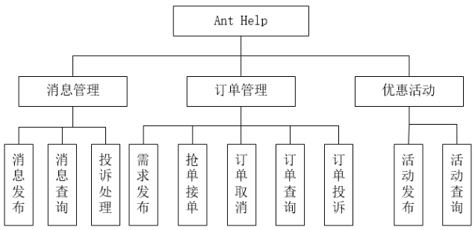
功能模块

Slide 21
功能模块分析
消息管理
消息发布
消息查询
投诉处理
用于管理员对用户发送系统消息，发送后在用户的消息栏内进行通知，用户可进行查看
方便管理员进行消息的统一管理
投诉信息来源于网站投入使用后的各个流程，用户对系统的建议或对其他用户的投诉信息，可以向系统投诉信箱发送信息，系统管理员可以查看用户发送来的投诉信息，并进行对投诉信息的处理。

Slide 22
功能模块分析
订单管理
订单查询：用户可对自己发布的订单及自己的接单进行条件帅选式的查询；
订单投诉：在任何订单状态(待接单、待支付、待完成、待确认、已结束等)中，都可以进行投诉，投诉信息反馈给系统，有管理员权限即可可进行后续处理。
订单取消：发布的订单在未接单的情况下，可以进行取消操作；
抢单接单：用户之间具有抢单竞争，同一发布订单，只能被另一个用户所接单，同时接单时由系统自动分配，其他用户接单情况显示操作失败；
需求发布：指用户在该平台上发布个人需求所生成的发布订单

Slide 23
功能模块分析
优惠活动
活动发布
活动查询
活动的发布只能由具有管理员权限的用户发起，发布完成后其他用户可见并参与优惠活动中；
方便管理员进行消息的统一管理

Slide 24
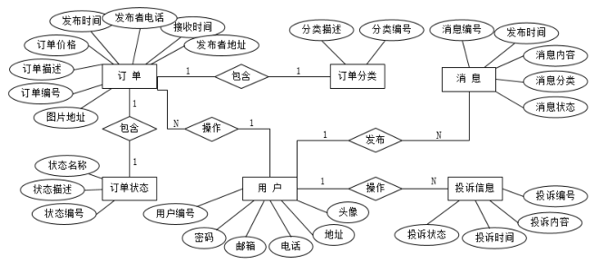
数据库概念结构设计
Notes:
描述概念模型的直接有效表现途径是 E-R 图，如图所示为本人负责模块部分的ER图，可以看到将实体划分为了 订单 、订单状态、订单分类、用户、投诉信息和消息实体，从图中也可以清晰的看到各实体的属性及实体间的关系；

Slide 25
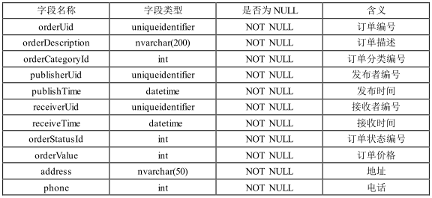
数据库物理结构设计
订单表
Notes:
描述概念模型的直接有效表现途径是 E-R 图，如图所示为本人负责模块部分的ER图，可以看到将实体划分为了 订单 、订单状态、订单分类、用户、投诉信息和消息实体，从图中也可以清晰的看到各实体的属性及实体间的关系；

Slide 26
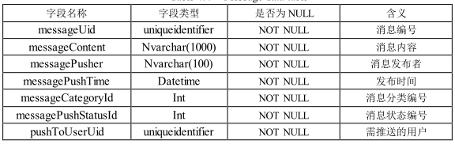
消息表
Notes:
描述概念模型的直接有效表现途径是 E-R 图，如图所示为本人负责模块部分的ER图，可以看到将实体划分为了 订单 、订单状态、订单分类、用户、投诉信息和消息实体，从图中也可以清晰的看到各实体的属性及实体间的关系；

Slide 27
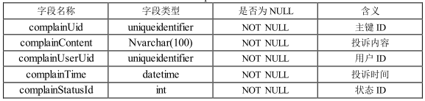
投诉信息表
Notes:
描述概念模型的直接有效表现途径是 E-R 图，如图所示为本人负责模块部分的ER图，可以看到将实体划分为了 订单 、订单状态、订单分类、用户、投诉信息和消息实体，从图中也可以清晰的看到各实体的属性及实体间的关系；

Slide 28
05
详细设计
业务逻辑类分析
业务逻辑交互分析

Slide 29
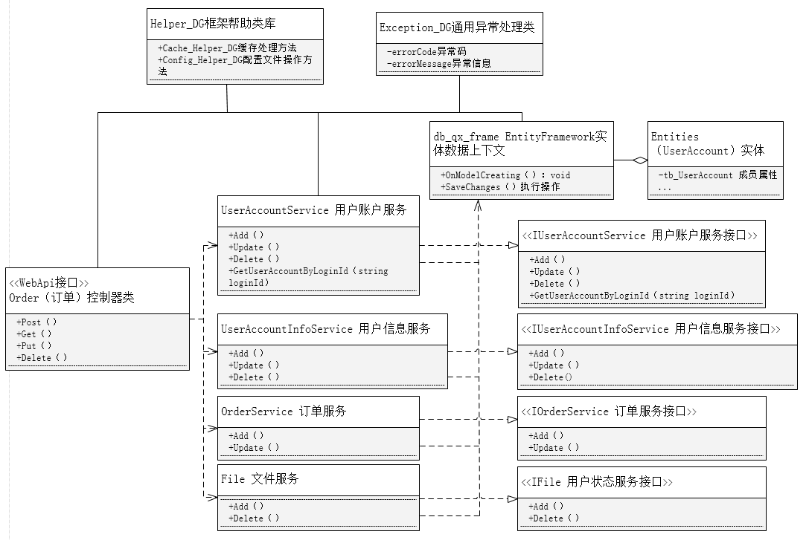




业务逻辑类分析
订单发布逻辑类图
说明
在订单发布用例的逻辑关系中，需要涉及到三个控制器类(UserAccount 控制类、
UserMoney 控制类和 Order 控制类)，三个控制类的先后调用完成了整个的订单发布用例逻辑。在控制类的实现中，分别用事务的方式对 UserAccountService、
UserAccountInfoService、OrderService、UserMoneyService、File 服务类进行了调用，服务类又通过统一的数据上下文完成对实体的操作。

Slide 30
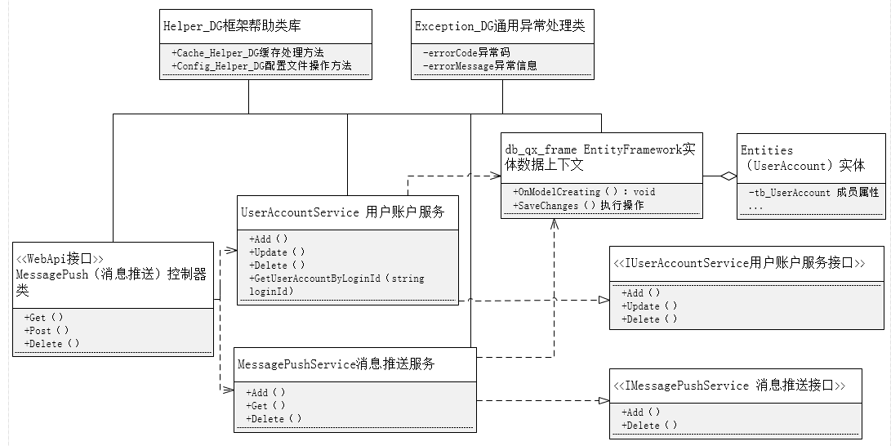
消息推送逻辑类图
说明
在消息推送的逻辑关系中，涉及到了 UserAccount 控制类和 Message 控制类这两个控制器类，它们先后调用完成了整个的消息推送的用例逻辑。在控制类的实现中，分别用事务的方式对 UserAccountService 和 MessagePush 服务类进行了调用，服务类又通过统一的数据上下文完成对实体的操作。

Slide 31
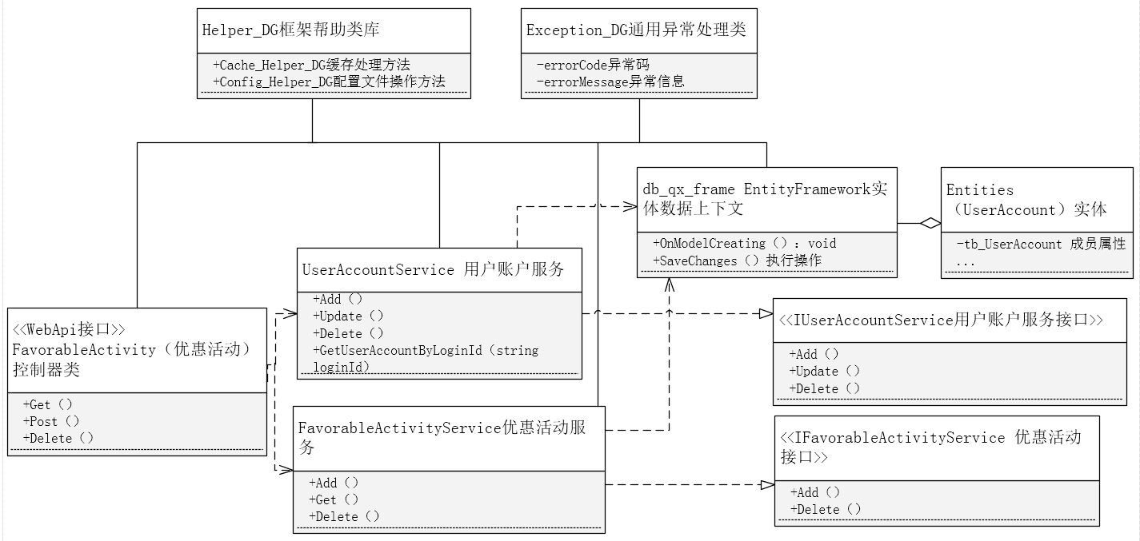
活动管理逻辑类图
说明
在活动管理用例的逻辑关系中，需要涉及到两个控制器类(UserAccount 控制类和
Activity 控制类)，两个控制类的先后调用完成了整个的活动管理用例逻辑。在控制类的实现中，分别用事务的方式对 UserAccountService 和 FavorableActivityService 服务类进行
了调用，服务类又通过统一的数据上下文完成对实体的操作。

Slide 32
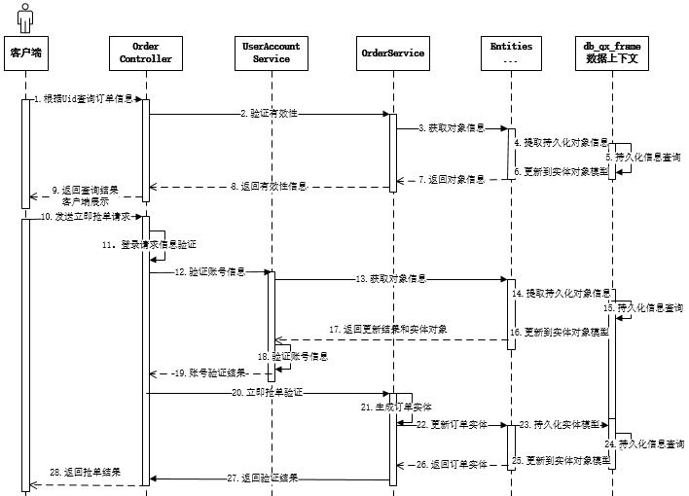
业务逻辑交互分析
立即抢单时序图
说明
已登录的用户在平台的需求详情页上可进行“立即抢单”操作，系统获取用户的登录Uid，向服务器发送抢单请求，若多个用户同时进行抢单操作，通过并发锁控制并发数据的实例，只允许一人能抢单成功。

Slide 33
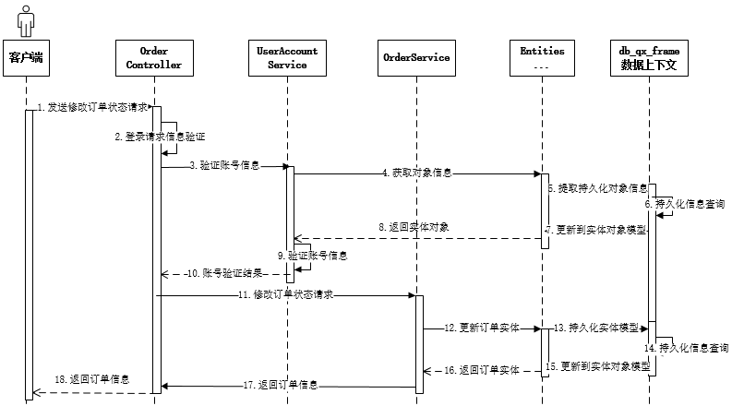
订单状态修改时序图
说明
已登录的用户在个人中心的“我的接单”和“我的发布”中可以查看自己的相关需求订单，并依据当前的个人需求进行订单状态的管理。

Slide 34
消息查看和状态修改时序图
说明
已经登录的用户在系统首页菜单栏上可点击“消息”对本人收到的消息进行查看，系统获取用户的登录 Uid，向服务器发送消息查看请求，验证成功返回所有的消息信息。同时，用户对自己接收到的消息可进行修改，主要是指对消息状态的修改，包括“未读”和“已读”。

Slide 35
订单业务分析
01
待支付
02
待接单
06
已结束
03
已接单
05
完成确认
04
待完成

Slide 36
06
总 结

Slide 37
总 结
03
实现过程
在系统的实现过程中，我利用当下最前沿的技术，Angular2前端框架进行了项目的搭建，虽然我以前没有用过这项新技术，但通过这次对 Angular2 前台开发框架的学习和使用，使得对前端的架构有了深刻的认识，我从以往零散的前端设计思路转变到了模块化的系统设计架构思想上来，让我对代码框架代码结构有了新思路。
01
自我提升
紧张而有序的毕业设计已接近尾声，我们有苦有甜，不管结果如何，我们都在专业技术和自我能力上得到了提升。
04
团队合作
除了系统的实现，我们的三人小组也体会到了团队合作的重要意义，对于系统的实现我们有明确的分工，各司其职的同时有了困难或者问题可以我们以小组的形式进行讨论攻克，不仅仅我们每个人都学习到了类似问题的解决办法，同时我们还能学到优秀的分析问题解决问题的方法思路。
02
分析设计
在系统的分析设计中，我们对我们以往学习到的专业知识得到了巩固与提高，并能熟练地运用我们的专业知识去详细地设计一个成熟的系统，这些都是长久以来积淀的成果。

Slide 38
谢
谢
聆
听

